Slide 1
Подведение итогов и определение перспектив совершенствования
системы повышения квалификации библиотечных специалистов
Псковской области на 2021-2024 гг.

Slide 2
«Программа повышения квалификации библиотечных специалистов Псковской области «ПРОФИ» на 2018-2020 гг.»:
«П» – Профессионалов
«Р» – Развиваем!
«О» – Обучаем!
«Ф» – Формируем!
«И» – Информируем!

Slide 3
«ЭФФЕКТИВНЫЕ ПРАКТИКИ РУКОВОДИТЕЛЕЙ»
1
12
МАСТЕРСКИЕ «ПРОФИ»
«ПОРТФОЛИО МЕТОДИСТА:
БИБЛИОТЕЧНАЯ СТАТИСТИКА – от А до Я»
2
11
«БИБЛИОТЕКА – КУЛЬТУРНО-ПРОСВЕТИТЕЛЬСКИЙ ЦЕНТР»
«КРАЕВЕДЧЕСКИЕ РЕСУРСЫ БИБЛИОТЕК –
В ЕДИНОМ КУЛЬТУРНОМ ПРОСТРАНСТВЕ РЕГИОНА»
3
10
«ДОСТУПНАЯ СРЕДА В БИБЛИОТЕКЕ»
«БИБЛИОНАВИГАТОР:
НОВЫЕ ТЕХНОЛОГИИ –
В ПОМОЩЬ БИБЛИОГРАФУ»
4
9
«ШКОЛЬНЫЕ БИБЛИОТЕКИ:
УЧИМСЯ ВМЕСТЕ»
«БИБЛИОТЕЧНЫЕ ФОНДЫ: СОВРЕМЕННЫЙ
МЕНЕДЖМЕНТ»
5
8
«ДЕТСКИЕ БИБЛИОТЕКИ: НОВЫЙ ВЗГЛЯД»
«СЕЛЬСКАЯ
МОДЕЛЬНАЯ БИБЛИОТЕКА –
ПОРТРЕТ В СОВРЕМЕННОМ ИНТЕРЬЕРЕ»
6
7
«ТАЛАНТЛИВЫЕ И ПЕРСПЕКТИВНЫЕ»

Slide 4
1
Областная краеведческая конференция «Роль сельской библиотеки в сохранении и развитии местных культурных традиций» на базе Центральной районной библиотеки МУК «Культура и досуг» Невельского района, февраль 2018 г.
2
Областная научно-практическая конференция «Автоматизация библиотек области. Итоги десятилетия» из цикла «Власть. Население. Библиотека», март 2018 г. Ваш текст
3
Международная научно-практическая библиотечная конференция Ганзейских городов «Культура Приграничья», июнь, 2019 г.
XII Международная школа качества для библиотечных специалистов Псковской области на базе библиотеки «Родник» им. С.А. Золотцева МАУК «ЦБС» г. Пскова и Витебской областной библиотеки им. В.И. Ленина (Республика Беларусь), декабрь, 2019 г.
4
5
Творческая лаборатория: «Модельный библиотекарь» - на базе Великолукской центральной городской библиотеки им. М. И. Семевского, февраль, 2020 г.

Slide 5
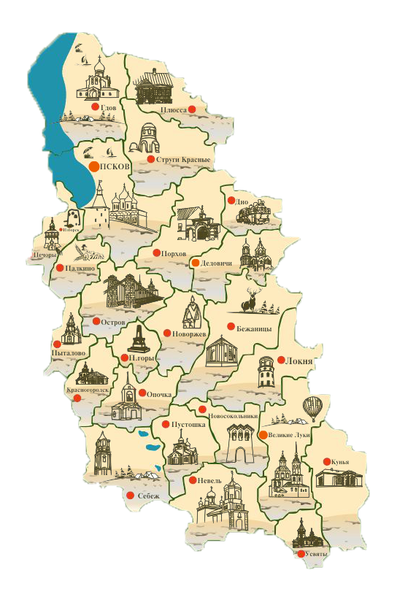

Slide 6
День руководителя online
День методиста online
Дистанционное
обучение:
Вебинары
Skype
День детского чтения online
День профессионального общения online
День гражданина информационного общества online

Slide 7
Программа повышения квалификации
библиотечных специалистов Псковской области
«БИБЛИОТЕКА БУДУЩЕГО:
чему учить сегодня для успеха завтра»
на 2021– 2024 гг.

Slide 8
совершенствование дистанционной системы обучения и самообразования библиотечных специалистов муниципальных библиотек (через проведение вебинаров, online-конференций, изучение образовательных возможностей специализированных библиотечных сайтов);
обучение специалистов библиотек навыкам и современным методикам аналитической работы и ведения статистики в библиотечной деятельности;
изучение, анализ и систематизация лучших практик муниципальных библиотек по повышению квалификации библиотечных специалистов региона.

Slide 9
повышение уровня профессиональной компетентности библиотечных специалистов, благодаря внедрению и использованию инновационных форм и методов обучения;
овладение перспективными методами библиотечно-информационной деятельности
на основе информационно-коммуникационных технологий;
совершенствование профессиональных знаний и умений, приобретение новых навыков реализации библиотечно-информационных процессов, профессиональной переподготовке и повышению квалификации

Slide 10
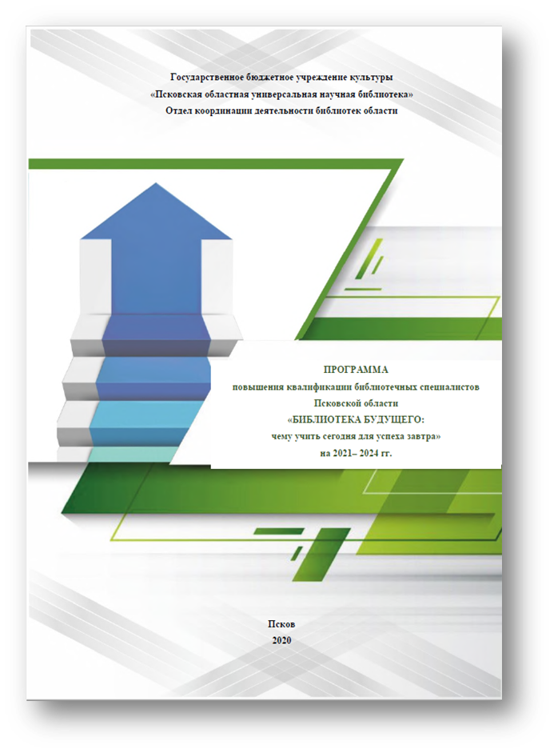

Slide 11
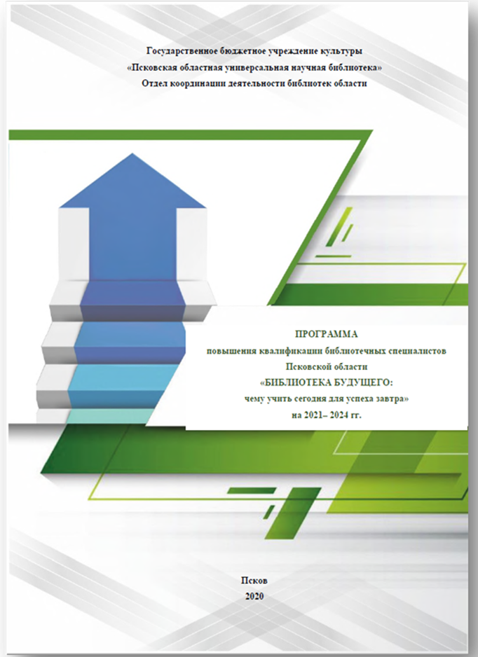

Slide 18
СЕРТИФИКАТ
2024
2024
Итоговый
контроль
Ежегодное
тестирование
2023
2022
Ежегодное
тестирование
Ежегодное
тестирование
2021
2021
СТАРТ

